Slide 1
8장 클래스-속성
Section 1 클래스의 일반 구조
Section 2 클래스 선언
Section 3 객체의 선언과 생성
Section 4 멤버 변수와 메소드 변수
Section 5 변수의 유효 범위
Section 6 멤버 변수 접근 한정자
1

Slide 2
학습 목표
이 장에서는 클래스의 속성에 관해 학습합니다. 클래스는 크게 속성과 기능(메소드)으로 구성됩니다. 이 장에서는 속성에 대해 학습하고, 다음 장에서 기능에 대해 학습합니다.
기존의 일반적인 절차 지향의 프로그램과 객체 지향의 프로그램을 비교하여 차이를 학습합니다.
클래스의 일반 구조와 클래스 선언 부분에 대해 학습합니다.
클래스로부터 객체를 생성하는 과정을 학습합니다.
클래스의 속성에 해당하는 멤버 변수와 메소드에서 사용되는 변수에 관해 학습합니다.
변수의 유효 범위에 관해 학습합니다.
캡슐화를 지원하는 멤버 변수 접근 한정자에 관해 학습합니다.

Slide 3
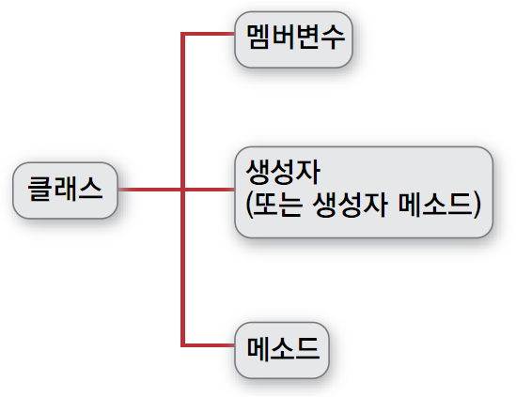
1 클래스의 일반 구조
자바 프로그램은 클래스로부터 객체를 생성하여 프로그램이 작성된다
객체를 생성하기 위해서는 클래스를 작성하여야 한다.
클래스는 멤버 변수, 생성자, 메소드 3가지 요소로 구성된다
클래스가 항상 3가지 요소를 모두 가지는 것은 아니다

Slide 4
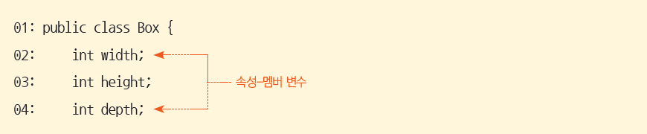
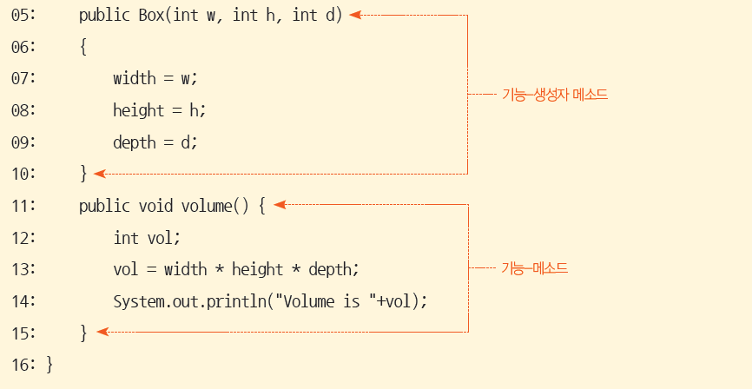
1 클래스의 일반 구조
클래스의 예 : 멤버변수, 생성자 메소드로 구성된 클래스

Slide 5
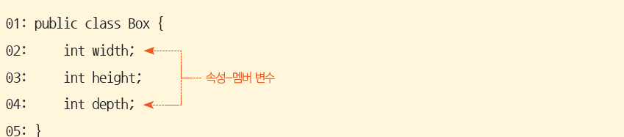
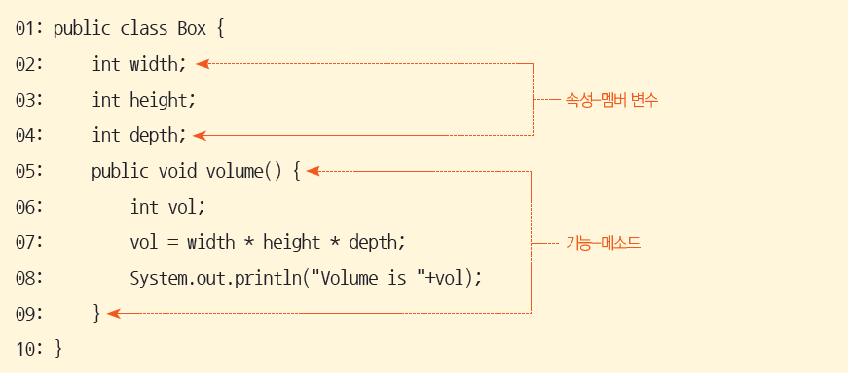
1 클래스의 일반 구조
클래스의 예 : 속성만 가지는 클래스
클래스의 예 : 속성과 메소드를 가지는 클래스

Slide 6
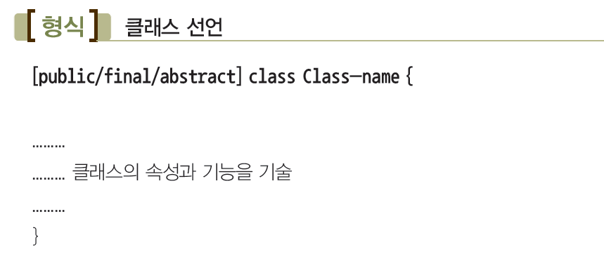
2 클래스 선언
클래스 선언
클래스의 한정자
public : 모든 클래스에서 접근 가능
한정자 사용 안 함 : 같은 패키지 내의 클래스에서만 접근 가능
final : 서브 클래스를 가질 수 없는 클래스
추상(abstract) : 객체를 생성할 수 없는 클래스

Slide 7
2 클래스 선언
다수 개의 클래스가 하나의 프로그램의 정의될 때
클래스에 붙이는 public 한정자는 main() 메소드를 가진 클래스에만 붙여야 합니다.
프로그램의 이름은 main() 메소드를 가진 클래스의 이름과 동일해야 합니다.
한 패키지에는 동일한 이름의 클래스가 중복될 수 없습니다.

Slide 8
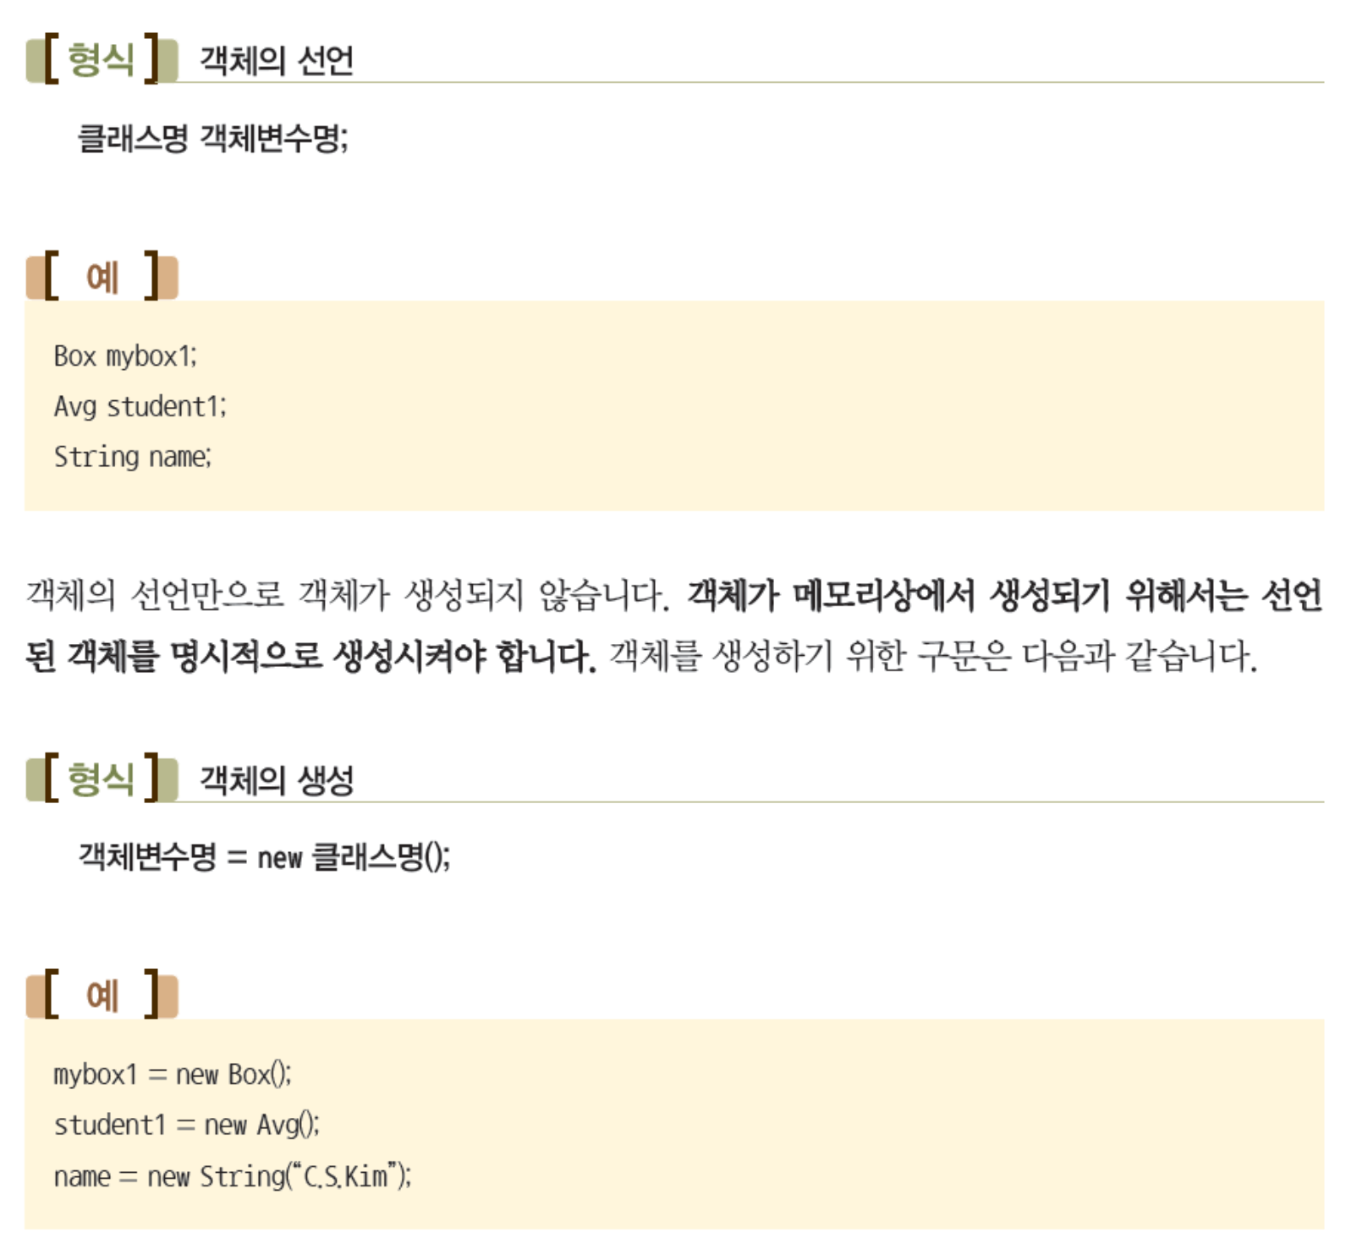
3 객체의 선언과 생성
객체의 선언과 생성

Slide 9
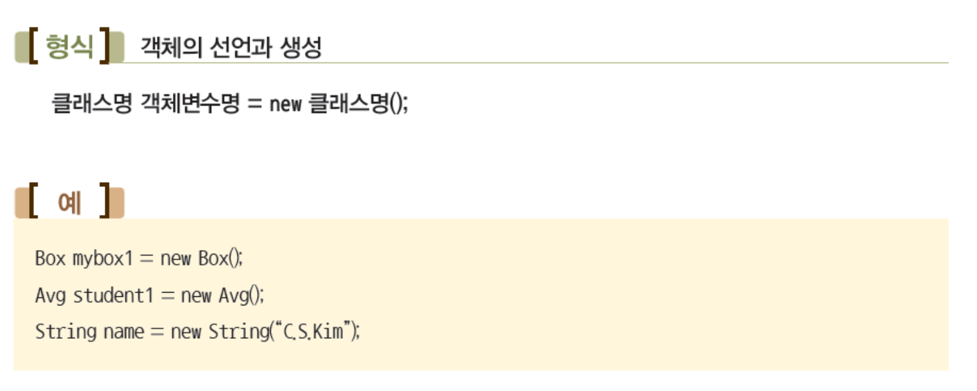
3 객체의 선언과 생성
한 문장으로 객체의 선언과 생성

Slide 10
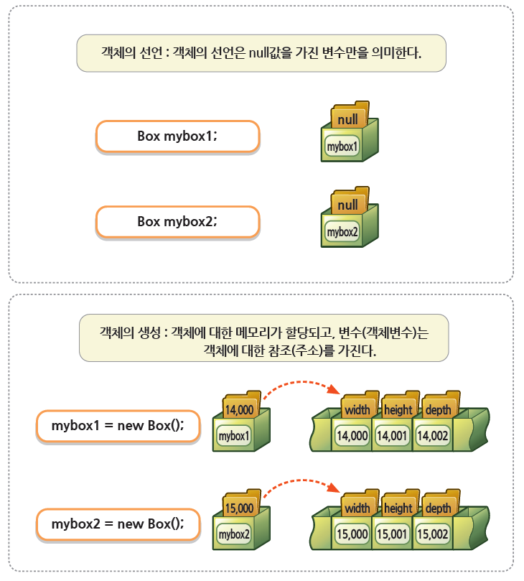
3 객체의 선언과 생성
객체의 선언과 생성

Slide 11
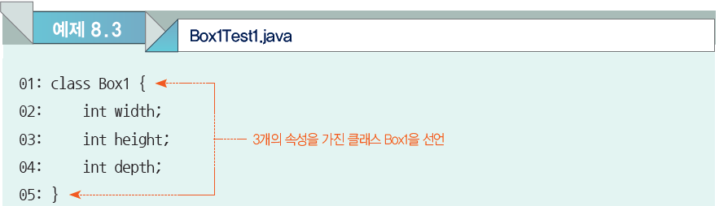
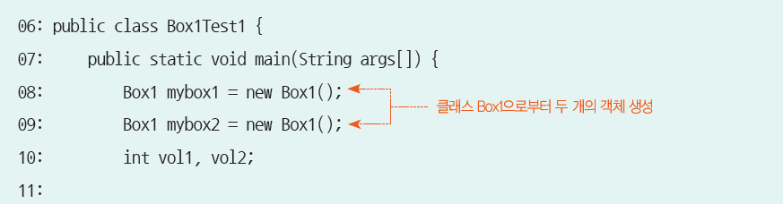
3 객체의 선언과 생성
1

Slide 12
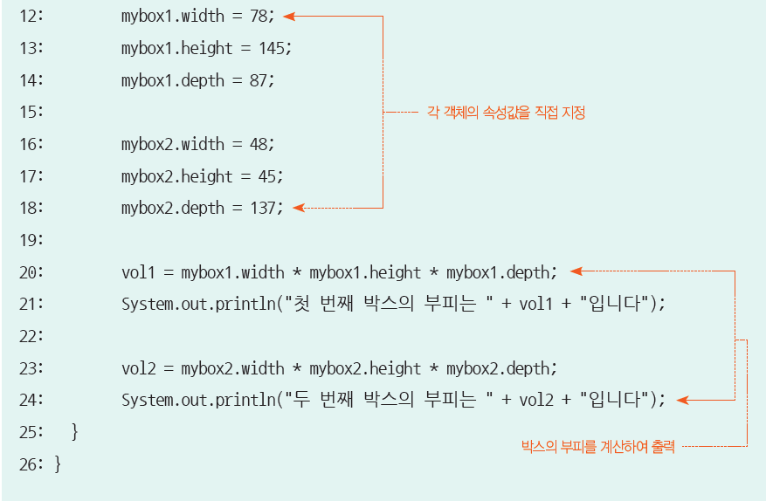
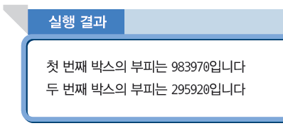
3 객체의 선언과 생성

Slide 13
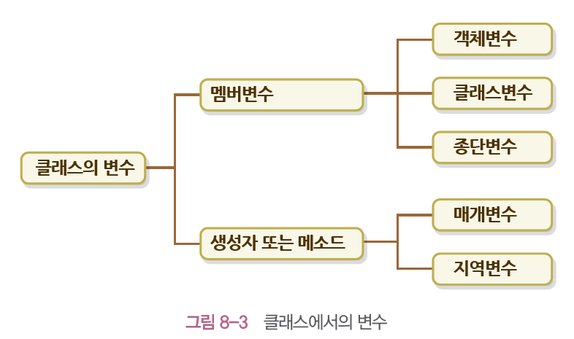
4 멤버 변수와 메소드 변수
멤버 변수
클래스내에 메소드 밖에 선언된 변수로서 객체변수, 클래스 변수, 종단 변수로 구분된다
생성자, 메소드의 변수
생성자나 메소드에는 자체적으로 선언하여 사용하는 지역 변수와 호출 시 지정되는 매개 변수로 구분된다

Slide 14
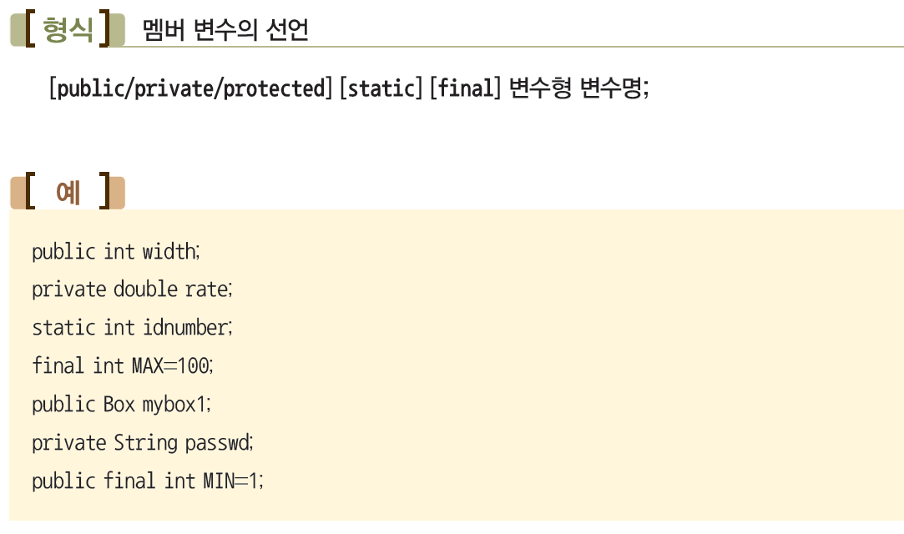
4 멤버 변수와 메소드 변수
멤버 변수의 선언
한정자인 public, private, protected는 다음절에서 설명
static : 클래스 변수
final : 종단 변수

Slide 15
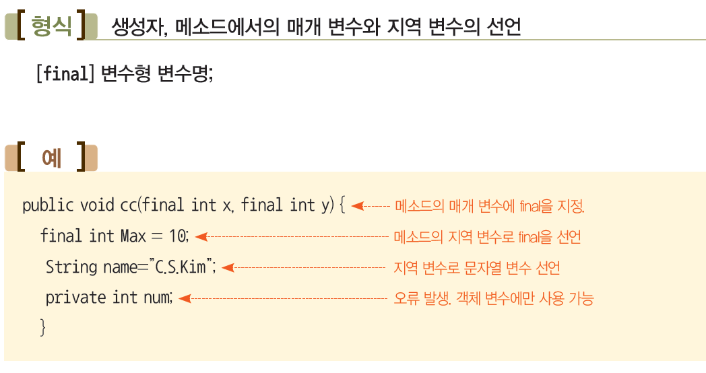
4 멤버 변수와 메소드 변수
생성자나 메소드의 변수(매개변수와 지역변수)

Slide 16
4 멤버 변수와 메소드 변수
4-1 객체변수, 지역 변수(매개 변수 포함)의 형과 묵시적 초기화
객체변수나 지역 변수는 변수가 가지는 값의 형(기본 자료형, 참조 자료형)에 따라 다른 특성을 가진다
기본 자료형 : 값을 가진다
참조 자료형 : 주소를 가진다

Slide 17
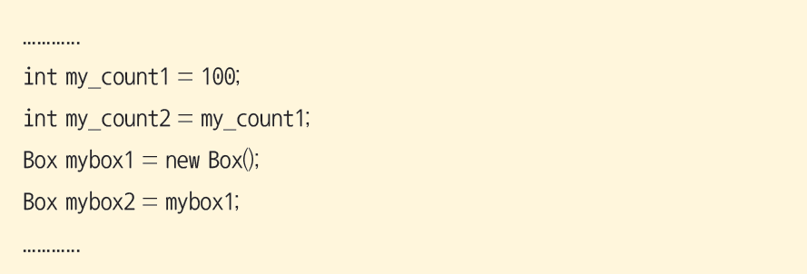
4 멤버 변수와 메소드 변수
4-1 객체변수와 지역 변수(매개 변수 포함)의 형과 묵시적 초기화
예

Slide 18
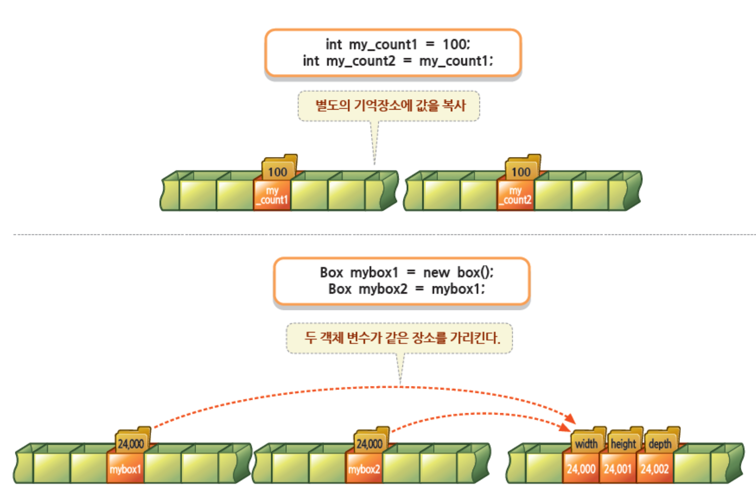
4 멤버 변수와 메소드 변수
4-1 객체변수와 지역 변수(매개 변수 포함)의 형과 묵시적 초기화
예

Slide 19
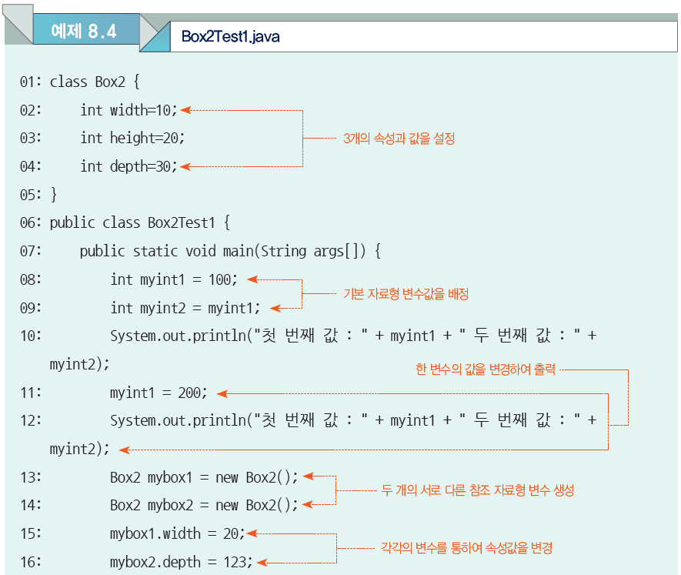
4 멤버 변수와 메소드 변수
4-1 객체변수와 지역 변수(매개 변수 포함)의 형과 묵시적 초기화
2

Slide 20
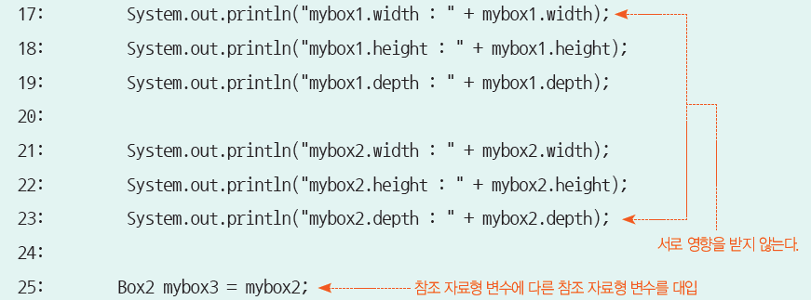
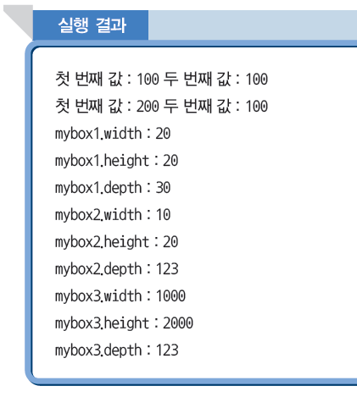
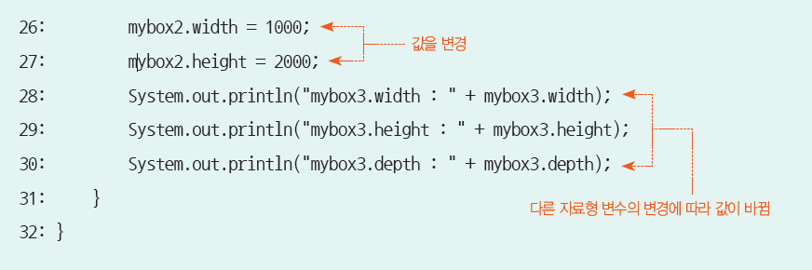
4 멤버 변수와 메소드 변수
4-1 객체변수와 지역 변수(매개 변수 포함)의 형과 묵시적 초기화

Slide 21
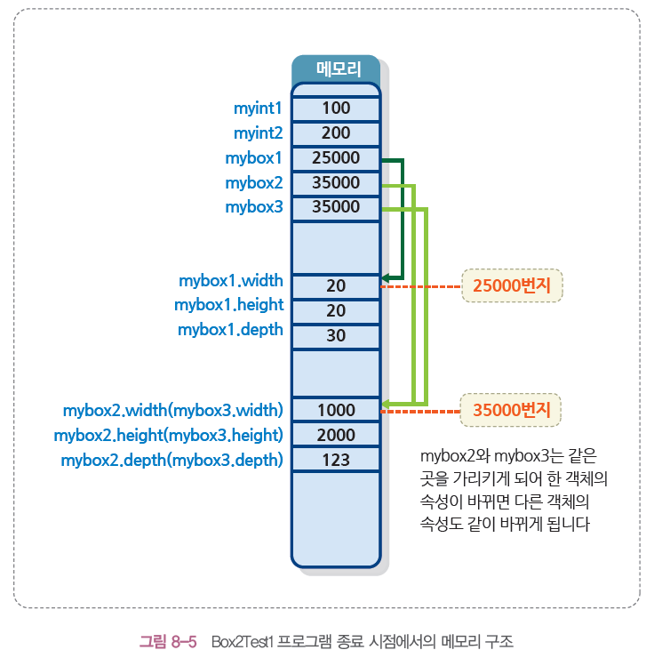
4 멤버 변수와 메소드 변수
4-1 객체변수와 지역 변수(매개 변수 포함)의 형과 묵시적 초기화

Slide 22
4 멤버 변수와 메소드 변수
4-1 객체변수와 지역 변수(매개 변수 포함)의 형과 묵시적 초기화
객체 변수와 지역 변수들은 초기화 과정에서 약간의 차이가 있다
객체 변수들은 변수를 초기화하지 않아도, 객체가 생성되면 묵시적 값이 자동으로 설정(사실은 객체가 생성되면서 묵시적 값으로 초기화를 수행)
메소드 지역 변수는 변수의 값을 명시적으로 초기화하지 않으면 구문 오류가 발생

Slide 23
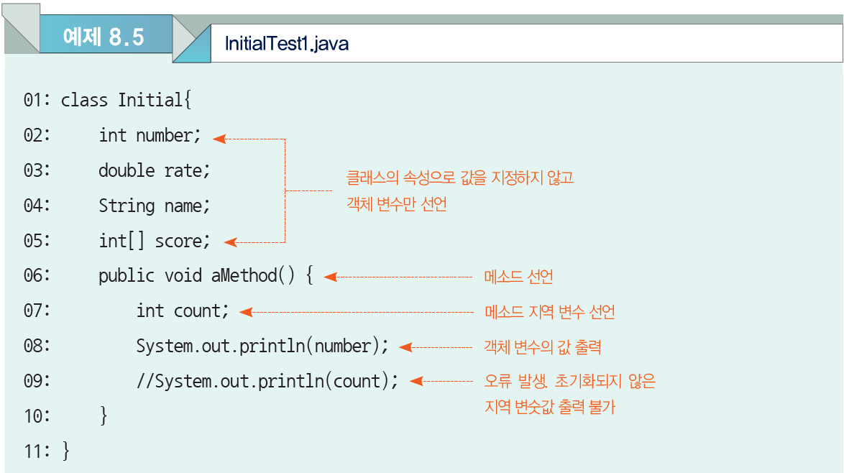
4 멤버 변수와 메소드 변수
4-1 객체변수와 지역 변수(매개 변수 포함)의 형과 묵시적 초기화
3

Slide 24
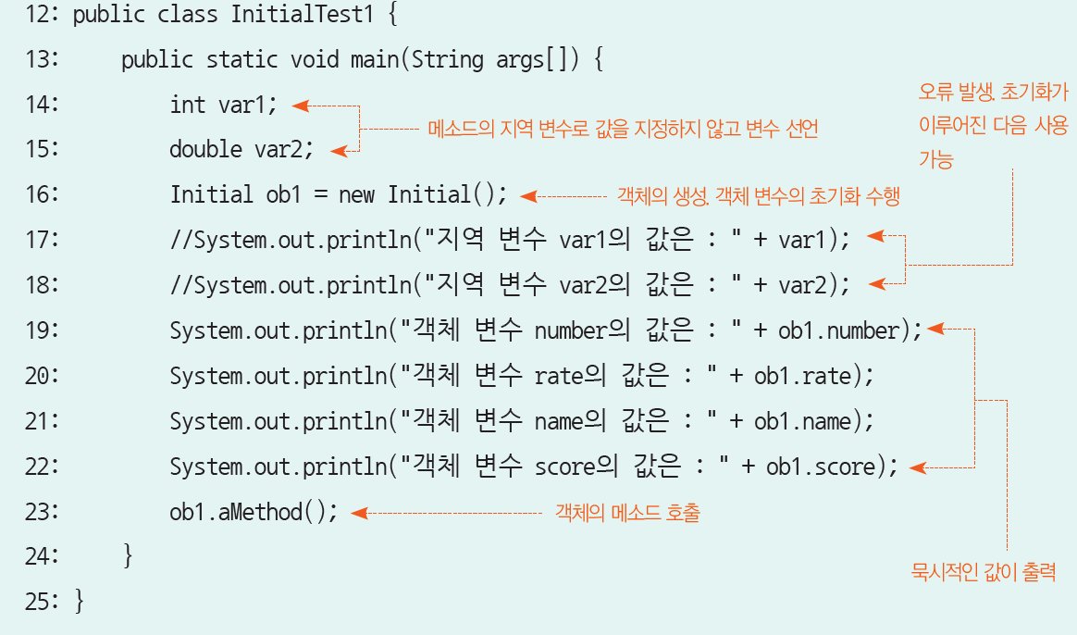
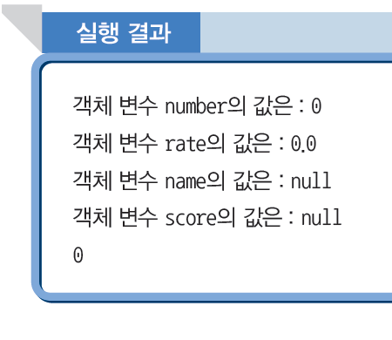
4 멤버 변수와 메소드 변수
4-1 객체변수와 지역 변수(매개 변수 포함)의 형과 묵시적 초기화

Slide 25
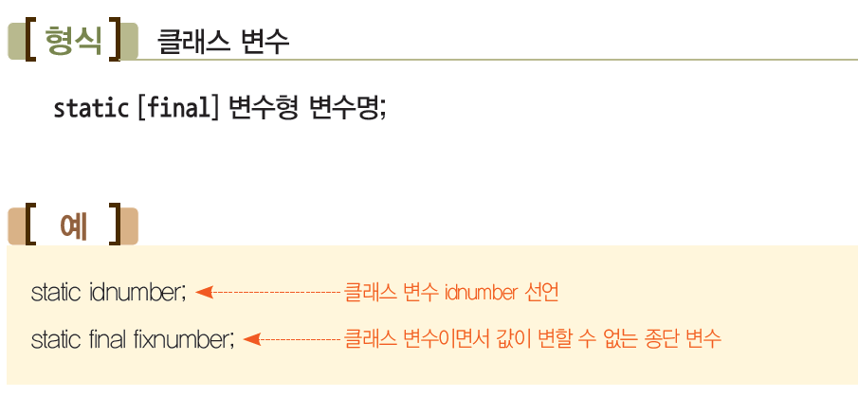
4 멤버 변수와 메소드 변수
4-2 클래스 변수
클래스 변수
static을 사용하여 선언
전역변수(global variable)의 개념

Slide 26
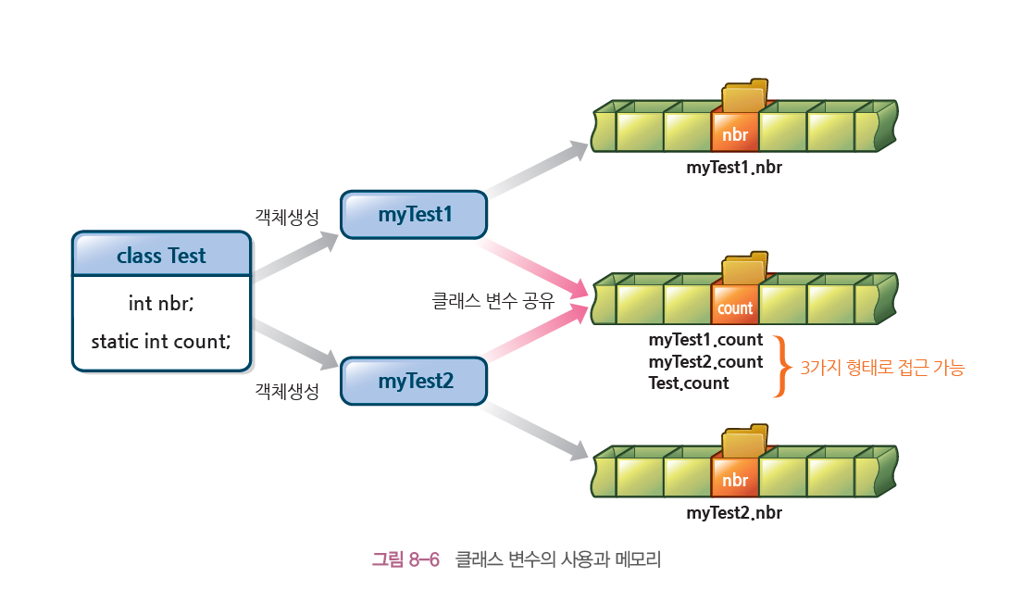
4 멤버 변수와 메소드 변수
4-2 클래스 변수
클래스 변수

Slide 27
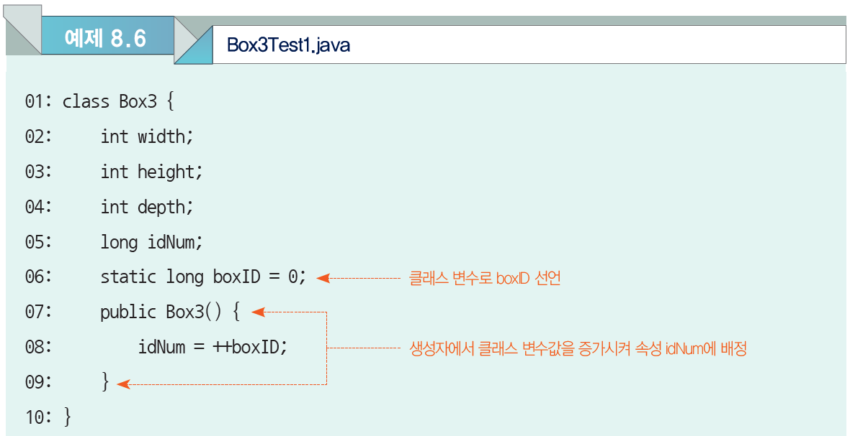
4 멤버 변수와 메소드 변수
4-2 클래스 변수
4

Slide 28
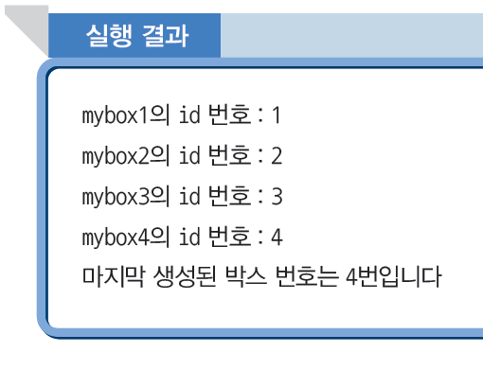
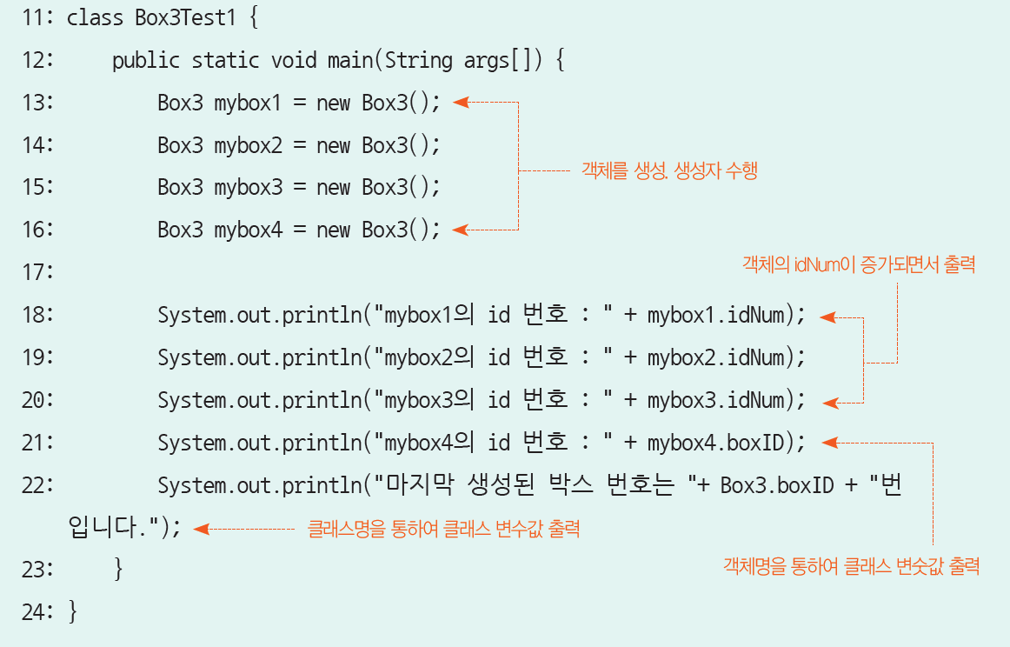
4 멤버 변수와 메소드 변수
4-2 클래스 변수

Slide 29
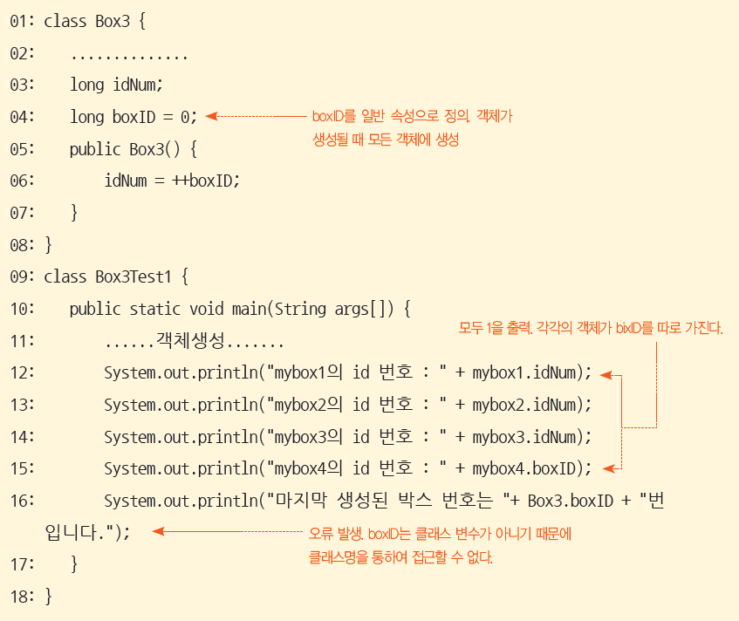
4 멤버 변수와 메소드 변수
4-2 클래스 변수
예제 8.6에서 클래스 변수를 일반 변수로 속성을 변경하여 실행 : 결과 비교

Slide 30
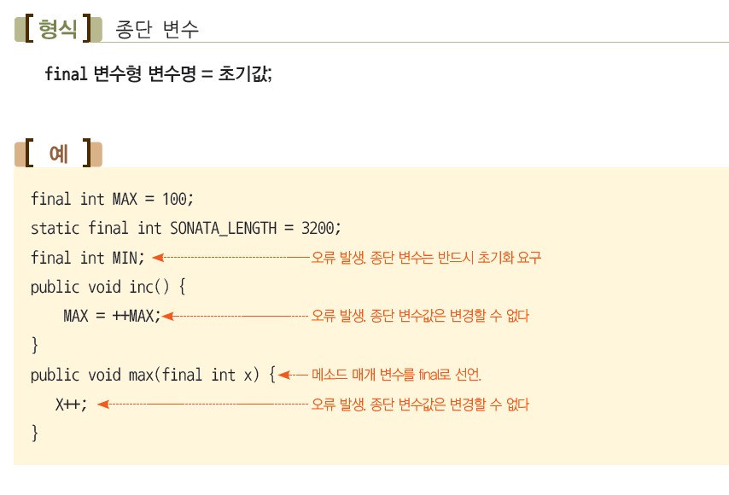
4 멤버 변수와 메소드 변수
4-3 종단 변수 : final
종단 변수
final을 사용하여 선언하며 변할 수 없는 상숫값을 갖는다

Slide 31
5 변수의 유효 범위
변수의 유효범위
그 변수가 사용될 수 있는 영역을 의미
유효범위 측면에서의 변수들을 구분
멤버 변수
메소드 매개변수와 지역변수(블록 변수)
예외 처리기 매개변수(exception handler parameter)

Slide 32
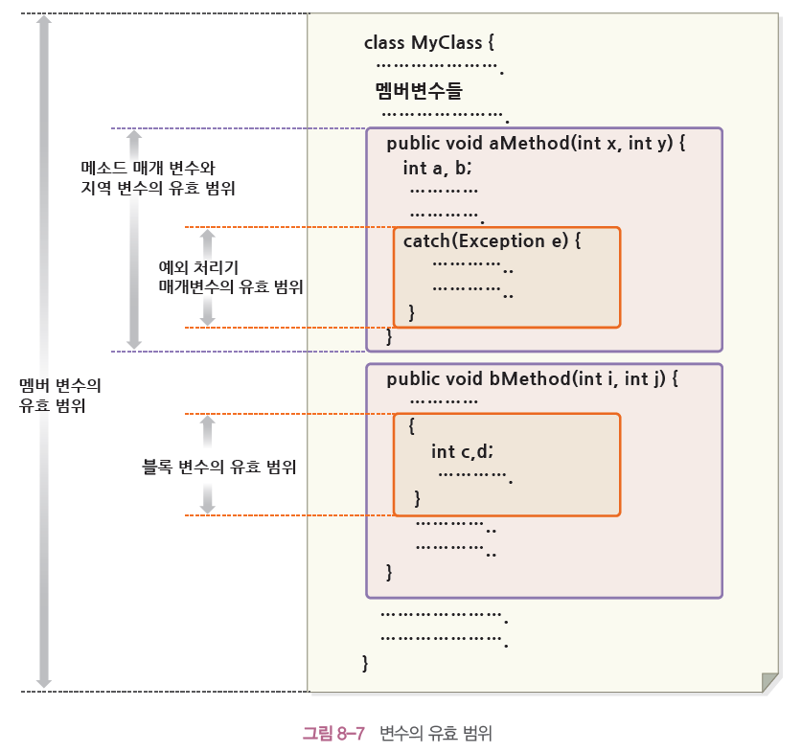
5 변수의 유효 범위

Slide 33
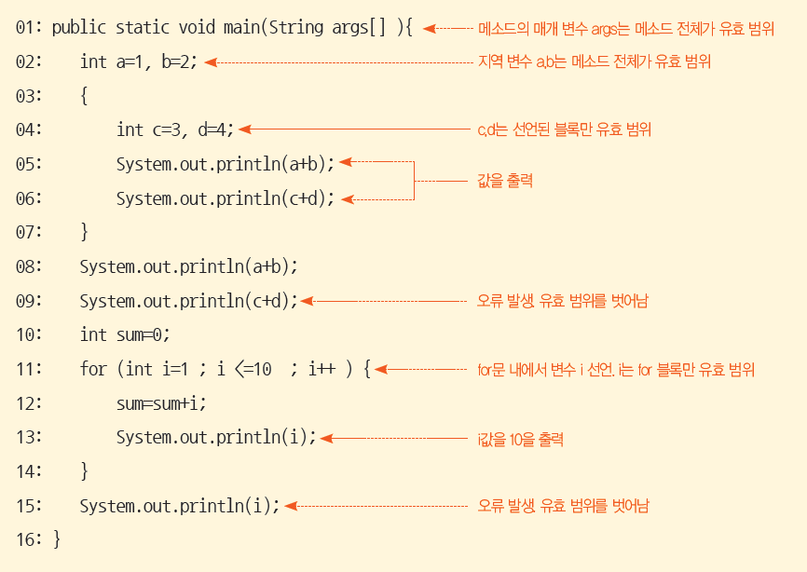
5 변수의 유효 범위
유효범위와 연관된 변수의 사용 예 1

Slide 34
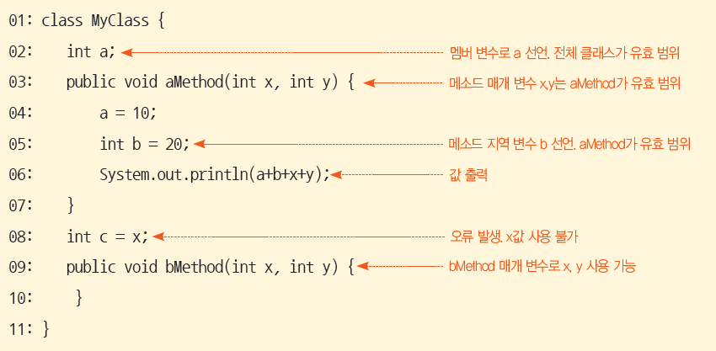
5 변수의 유효 범위
유효범위와 연관된 변수의 사용 예 2

Slide 35
6 멤버 변수 접근 한정자
클래스 내의 멤버 변수 접근을 제한할 수 있는 방법으로 접근 한정자를 제공
접근 한정자를 사용한 멤버 변수의 접근 제한은 객체지향 언어의 중요 특성 중에 하나인 캡슐화와 정보 은폐를 제공
자바의 명시적인 접근 한정자
public
private
protected

Slide 36
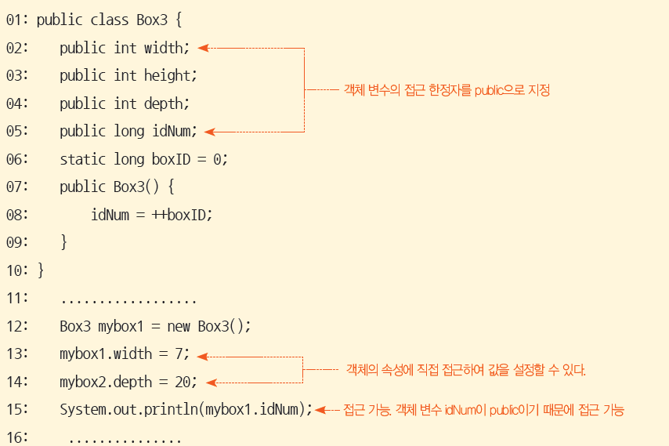
6 멤버 변수 접근 한정자
6-1 public 접근 한정자
public 접근 한정자는 항상 접근 가능함을 의미
꼭 공개해야 하는 정보만 public으로 선언

Slide 37
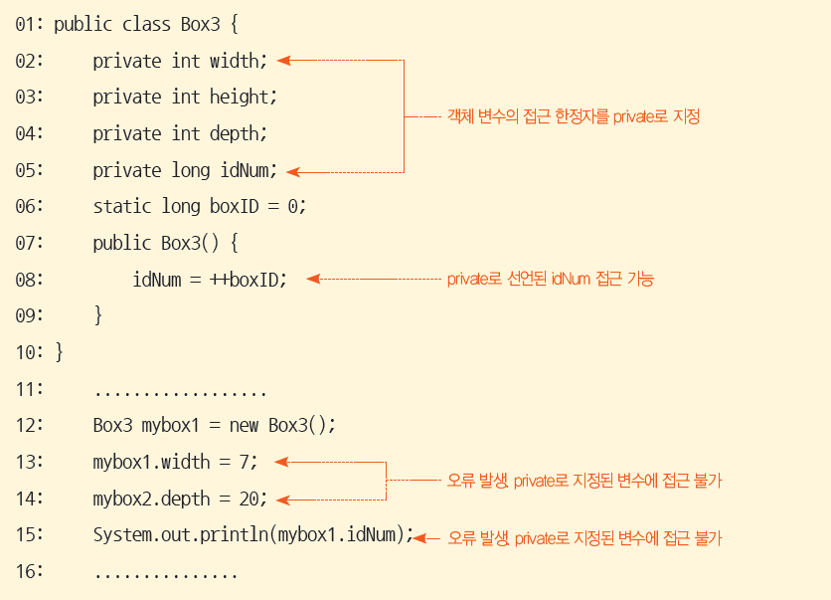
6 멤버 변수 접근 한정자
6-2 private 접근 한정자
private 접근 한정자는 소속된 클래스 내에서만 사용 가능

Slide 38
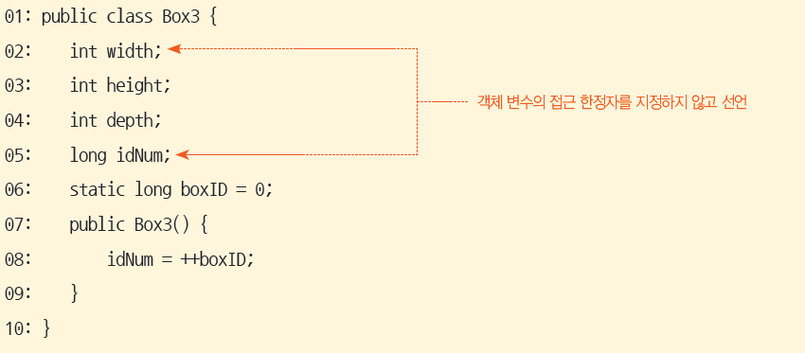
6 멤버 변수 접근 한정자
6-3 한정자를 지정하지 않고 사용
접근 한정자를 지정하지 않은 경우 : 같은 패키지내의 클래스에서 사용 가능
접근 한정자를 지정하지 않은 것은 좋은 습관이 아니다.

Slide 39
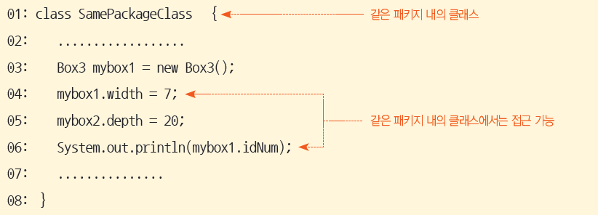
6 멤버 변수 접근 한정자
6-3 한정자를 지정하지 않고 사용
같은 패키지

Slide 40
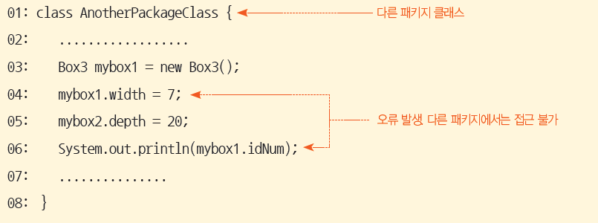
6 멤버 변수 접근 한정자
6-3 한정자를 지정하지 않고 사용
다른 패키지

Slide 41
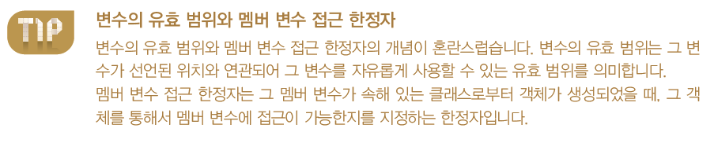
6 멤버 변수 접근 한정자
6-3 한정자를 지정하지 않고 사용

Slide 42
학습 정리
일반 프로그램과 객체 지향 프로그램
① 일반 절차 지향 프로그램과 객체 지향 프로그램의 차이를 명확하게 알아야 합니다.
② 객체 지향 프로그래밍은 프로그램의 재사용에 가장 큰 이점이 있습니다.
③ 프로그램을 효율적으로 객체화(클래스화) 하는 것이 중요합니다.
클래스의 일반 구조
① 클래스는 객체를 생성하는 형판template입니다.
② 클래스는 멤버 변수, 생성자(생성자 메소드), 메소드로 구성됩니다.
③ 클래스는 자유롭게 구성 요소를 가질 수 있습니다.
클래스 선언
① 클래스를 선언할 때 클래스의 성격을 나타내는 한정자를 지정할 수 있습니다.
② 클래스의 한정자로 public/final/abstract 한정자가 있습니다.
③ 클래스의 한정자를 지정하지 않고 선언할 수 있습니다.

Slide 43
학습 정리
객체의 선언과 생성
① 객체를 사용하기 위해서는 객체를 선언하는 과정과 생성하는 과정이 필요합니다.
② 객체의 선언과 생성을 하나의 문장으로 지정할 수 있습니다.
멤버 변수와 메소드 변수
① 자바 프로그램에서 변수는 멤버 변수와 메소드의 지역 변수, 매개 변수로 구분할 수 있습니다.
② 변수의 형이 기본 자료형인 경우에는 값을 가지는 반면, 참조 자료형의 경우는 주소를 가집니다.
③ 변수에 다른 변수를 대입할 때에도, 그 변수의 형에 따라 값이 복사되거나, 주소가 복사됩니다. 주소가 복사되는 참조 자료형의 경우에는 두 개의 변수가 같은 곳을 가리키게 됩니다.
④ 클래스 변수는 생성된 객체들이 공유하는 전역 변수의 개념입니다.
⑤ 종단 변수는 상숫값을 가지는 변수로서 생성될 때 초기화되고 나면, 그 값이 변할 수 없습니다.

Slide 44
학습 정리
변수의 유효 범위
① 변수는 선언된 위치에 따라 유효 범위가 결정됩니다.
② 멤버 변수는 클래스 전체를 유효 범위로 가집니다.
③ 블록에서 선언된 변수는 그 블록을 유효 범위로 가집니다.
④ 메소드 매개 변수는 메소드 전체를 유효 범위로 가집니다.
멤버 변수 접근 한정자
① 자바는 멤버 변수 접근 한정자를 제공하여 객체 지향의 주요 특성인 캡슐화와 정보 은폐를 제공합니다.
② public은 접근에 제한이 없는 한정자입니다. 자바 프로그램에서는 정보 은폐를 위하여 가능하면 public의 사용을 최소화해야 합니다.
③ private 한정자는 그 클래스 내부에서만 사용할 수 있는 한정자입니다.
④ 한정자를 지정하지 않고 사용하는 경우는 같은 패키지에 속한 클래스에서는 제한 없이 사용할 수 있습니다.

Slide 45
수고하셨습니다. 제출 연습 문제를 잘 풀어서 제출해주시기 바랍니다
45

